Slide 1
快速并行语音合成
2021-04-12 周志洋

Slide 2
目
录
CONTENTS
01
现存问题
02
解决思路
03
方法介绍
04
实验分析
05
未来工作

Slide 3
章
节
part
01
现存问题

Slide 4
现存问题
资源要求
鲁棒性
对训练数据与算力资源有较高的要求
逐帧合成语音导致容易出现跳过或重复某些单词的情况
合成速度
可控性
自回归模型不可避免地存在合成速度过慢的问题
几乎无法对合成语音的速度或韵律等属性进行人为控制

Slide 5
章
节
part
02
解决思路

Slide 6
解决思路
四点改进
软对齐模型
残差卷积块
持续时间预测
超分辨率重建
通过软对齐模型学习 <音素或字符序列, 声谱图> 对之间的注意力分布情况，进而获得相应地对齐关系
在不改变编码器-解码器架构的前提下，仅使用简单的残差卷积块搭建编码器与解码器，从而加快训练/推断的速度
通过引入持续时间预测与序列长度规范，将模型由自回归转化为非自回归，从而实现真正的并行化
通过引入视觉领域的超分辨率重建技术解决将高度压缩的源文本“解压”为语音时可能存在的信息不足的问题
AA
C
D
S

Slide 7
章
节
part
03
方法介绍

Slide 8
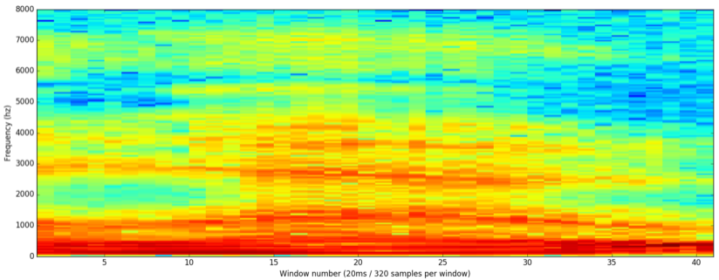
方法介绍
原始波形：从音频文件读出的原始语音信号称为原始波形，是一个一维数组，数组中值的大小通常表示振幅。
线性声谱图：对原始波形进行短时傅里叶变换可以得到线性声谱图。

Slide 9
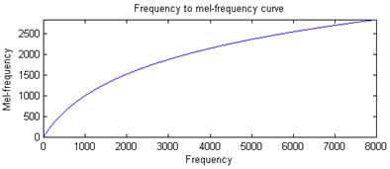
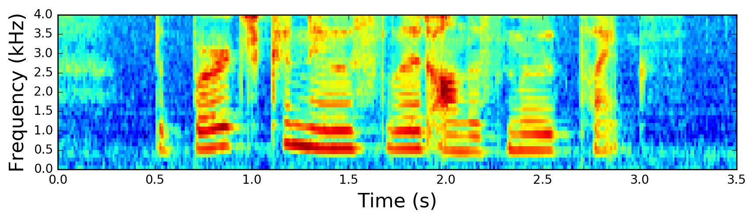
方法介绍
梅尔频率：人耳听到的声音高低和赫兹频率并不是线性关系，梅尔频率更加符合人耳的听觉特性。
梅尔声谱图：对线性声谱图应用梅尔滤波器组可得梅尔声谱图。

Slide 10
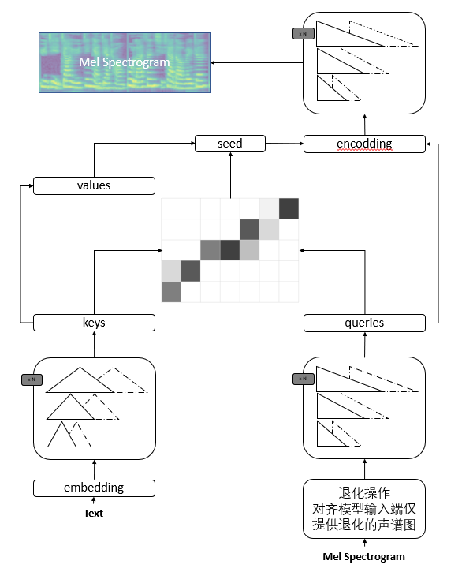
方法介绍
软对齐模型：
文本编码器
声谱编码器
引导注意力
声谱解码器

Slide 11
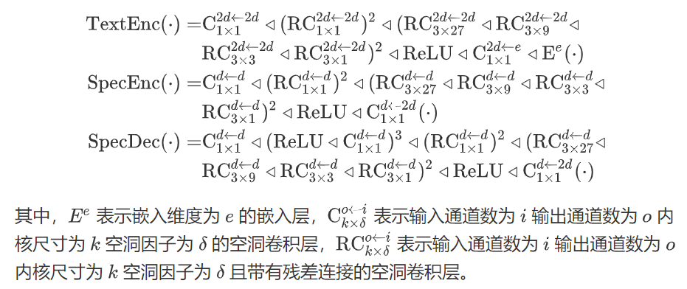
方法介绍
软对齐模型各个模块的具体结构：

Slide 12
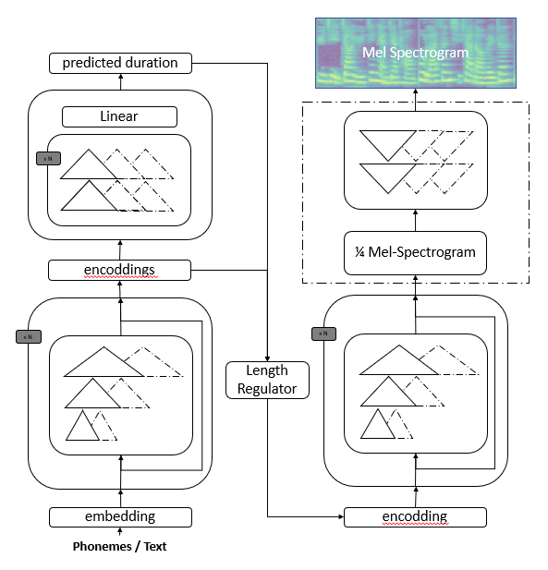
方法介绍
声谱合成模型：
并行文本编码器
持续时间预测器
序列长度调整器
并行声谱解码器
超分辨率模型

Slide 13
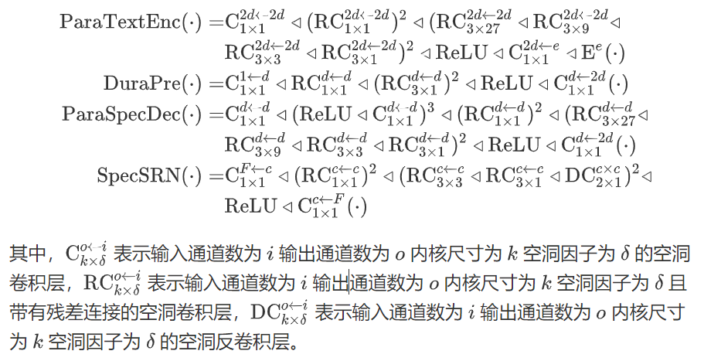
方法介绍
声谱合成模型各个模块的具体结构：

Slide 14
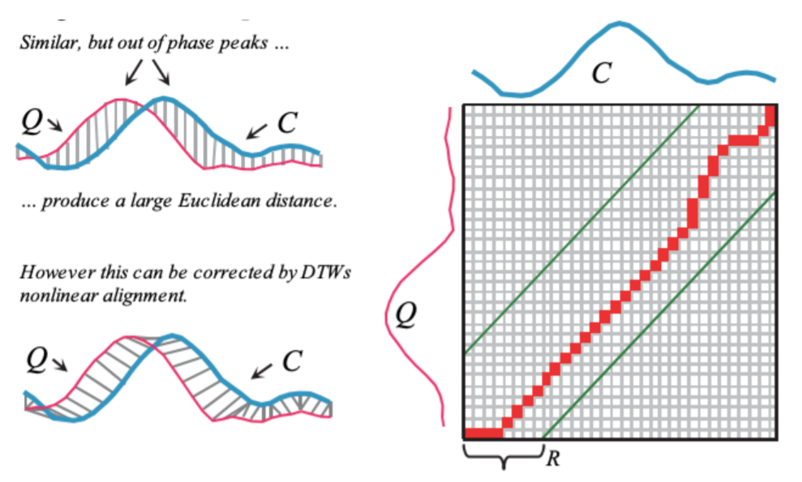
方法介绍
损失函数：软动态时间规整（Soft Dynamic Time Warping，Soft-DTW），其核心在于寻找两个时间序列之间最好的对齐方式。
适用于语音这类并不需要完全严格对齐的序列数据。

Slide 15
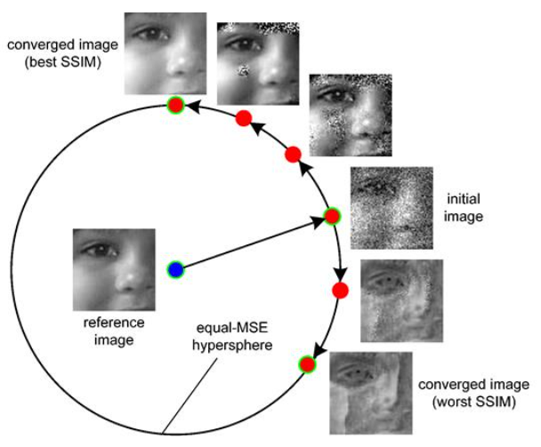
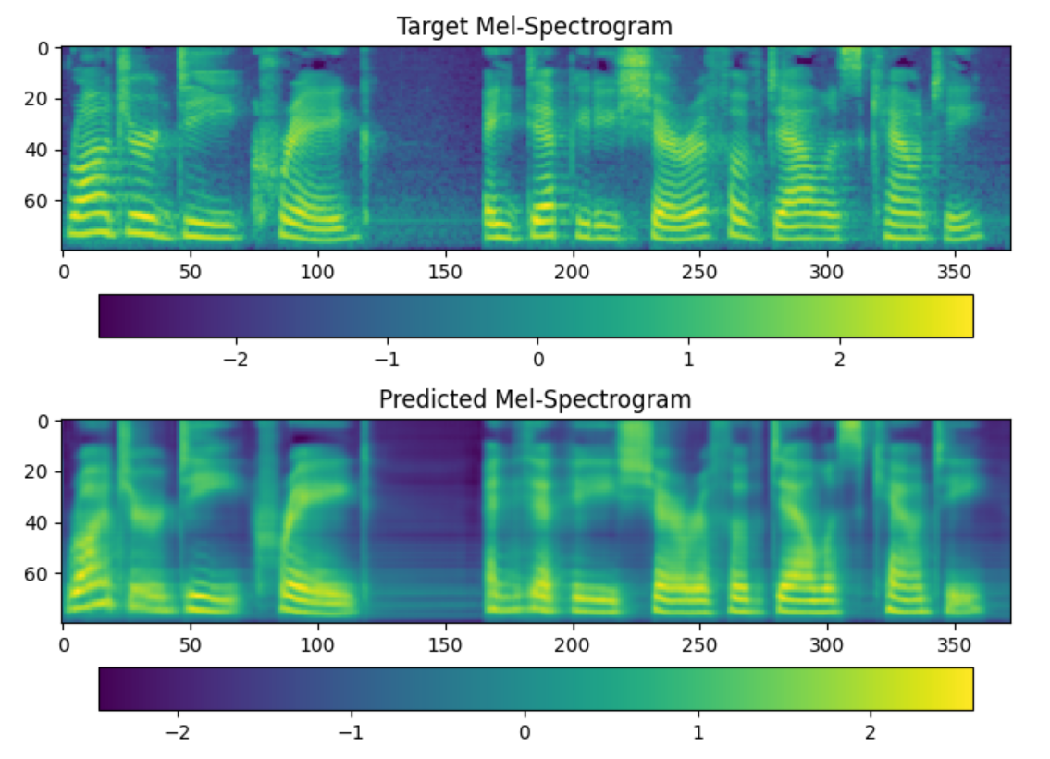
方法介绍
损失函数：结构相似度指数（Structural Similarity Index，SSIM），其计算基于 亮度、对比度与结构 三个维度。
原用于图像领域，应用于声谱图可以使模型更关注整体能量分布而非局部细节。

Slide 16
方法介绍
使用到的几个数据增强方式：
随机噪声，即随机地往输入梅尔声谱图中添加少量高斯噪声；
随机掩蔽，即随机地将输入梅尔声谱图的若干帧替换成空白帧；
随机交换，即随机地将输入梅尔声谱图的若干帧交换位置；
随机替换，即随机地将输入梅尔声谱图的若干帧替换成当前模型预测帧；
通过 Griffin-Lim 算法将真实声谱图重建为质量较低的语音波形，再重新提取声谱图（退化声谱图）。
Note：上述数据增强方式仅用于软对齐模型的训练过程。

Slide 17
章
节
part
04
实验分析

Slide 18
实验分析
评分方式：将 LJSpeech 数据集的 13100 条数据分割为 13000 + 100 两部分，前者用于训练模型，后者保留，用于作为评分时的参考音频；评分调查在 5 名志愿者之中进行，评分等级 0-100 分，取分数均值。
质量评分：在 LJSpeech 数据集上， ParallelTTS 模型的合成质量显著高于 Tacotron 2 模型，当使用 MelGAN 作为声码器时，提升更为明显。
Model | Score | Interval
Tacotron 2 + G&L | 42.80 | (38, 47)
Tacotron 2 + MelGAN | 62.60 | (59, 66)
ParallelTTS + G&L | 47.80 | (43, 51)
ParallelTTS + MelGAN | 74.40 | (67, 79)

Slide 19
实验分析
训练时间：对于 LJSpeech 数据集，设置批次尺寸为 64，可以在单张 8GB 显存的 GTX 1080 显卡上进行训练。训练约 8 小时（~300 Epochs）即可合成质量较高的语音。
合成时间：以下测试在 Intel Core i7-8550U / NVIDIA GeForce MX150 下进行，每段合成音频在 8.5 秒左右（约 20 词）。
Batch Size | Spec (GPU) | Audio (GPU) | Spec (CPU) | Audio (CPU)
1 | 0.042 | 0.218 | 0.100 | 2.004
2 | 0.046 | 0.453 | 0.209 | 3.922
4 | 0.053 | 0.863 | 0.407 | 7.897
8 | 0.062 | 2.386 | 0.878 | 14.599

Slide 20
章
节
part
05
未来工作

Slide 21
未来工作
接下来还可以继续进行的工作：
在更多数据规模较小的小语种上测试模型的有效性
语音风格的迁移（进行中）、语音情绪的变化
…… ……

Slide 22
THANKS
2021-04-12 周志洋

